Slide 1
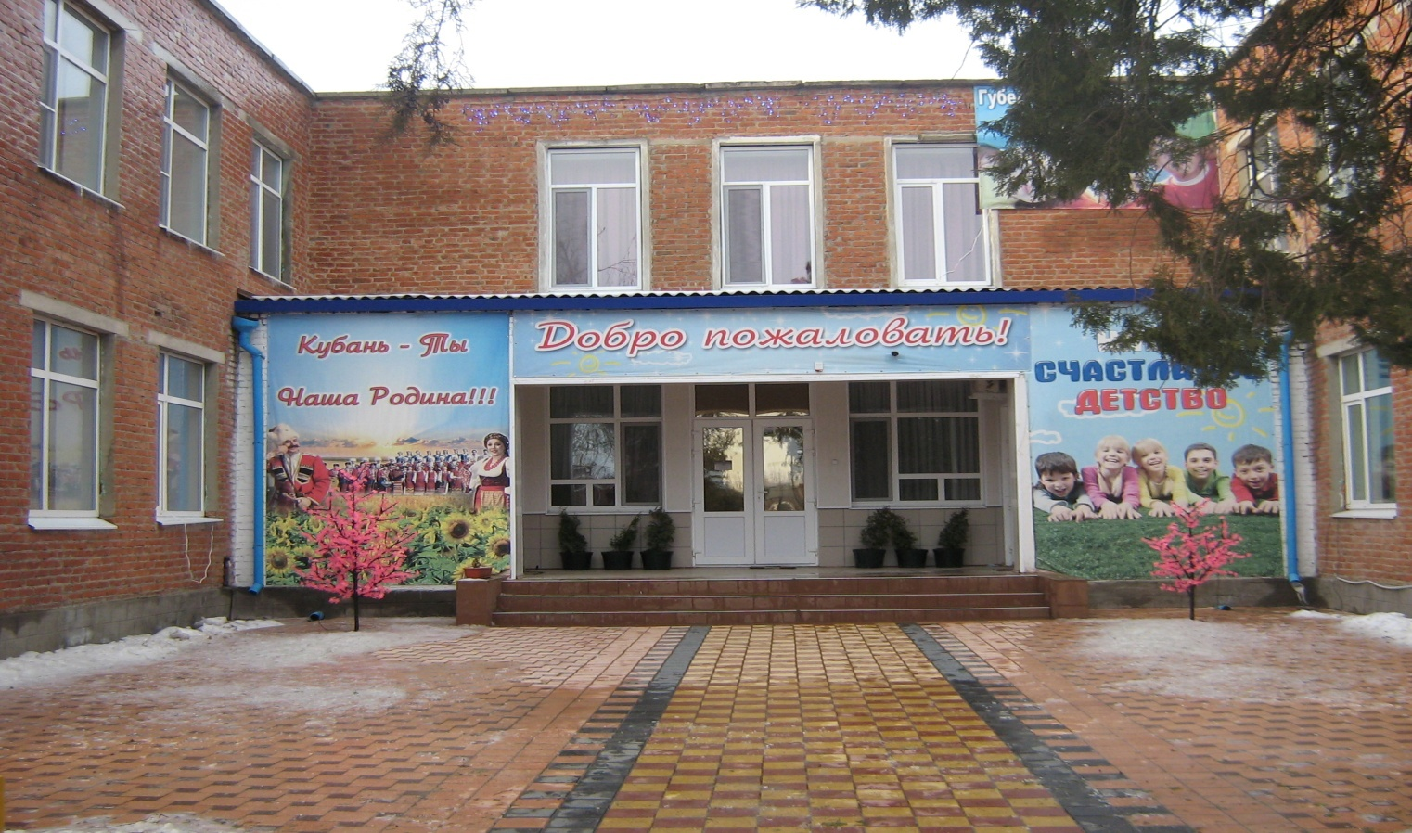
МУНИЦИПАЛЬНОЕ АВТОНОМНОЕ ДОШКОЛЬНОЕ ОБРАЗОВАТЕЛЬНОЕ УЧРЕЖДЕНИЕ «Детский сад №8» Динской район, ст. Динская, ул. Красноармейская – 72 «А»

Slide 2
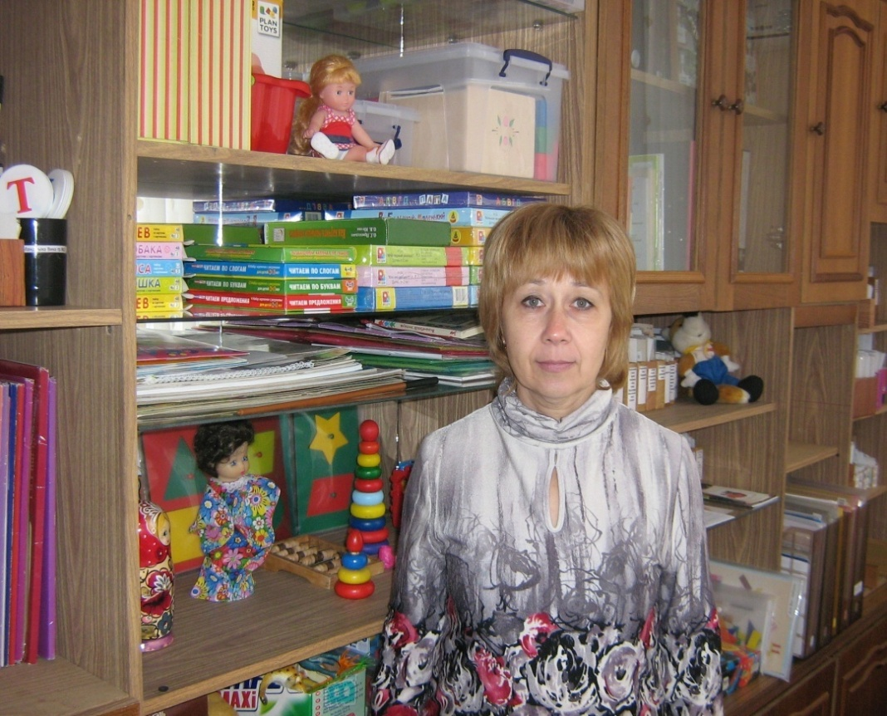
ДАВАЙТЕ ПОЗНАКОМИМСЯ!
Кто со звуками не дружит
И с грамматикой беда –
Логопед Вас приглашает:
Приходите все сюда!
Учитель – логопед:
Шитова Светлана Владимировна

Slide 3
Создание коррекционно-развивающей среды и благоприятного психологического климата для обеспечения помощи воспитанникам по исправлению имеющихся речевых нарушений. -проведение обследования воспитанников с целью разработки индивидуальной программы развития. - проведение подгрупповых и индивидуальных коррекционных занятий. - оказание консультативной помощи педагогам, родителям.
НАЗНАЧЕНИЕ ЛОГОПЕДИЧЕСКОГО КАБИНЕТА

Slide 4
-ДОСТУПНОСТЬ; -СИСТЕМНОСТЬ; - ЗДОРОВЬЕ СБЕРЕЖЕНИЕ; - УЧЕТ ВОЗРАСТНЫХ ОСОБЕННОСТЕЙ; - ВАРИАТИВНОСТЬ; - МОТИВАЦИЯ
АКТУАЛЬНОСТЬ ИСПОЛЬЗОВАНИЯ СОВРЕМЕННОГО ОБОРУДОВАНИЯ

Slide 5
1. Зона ближайшего развития 2. Образовательная зона ( многофункциональна и подвижна) 3. зона ТСО 4. Рабочая зона 5. зона организационно- планирующей деятельности
ПРОСТРАНСТВО ЛОГОПЕДИЧЕСКОГО КАБИНЕТА

Slide 6
«Путешествие Язычка»
ФОРМЫ РАБОТЫ ЗОНЫ БЛИЖАЙШЕГО РАЗВИТИЯ :
- Развитие артикуляционного аппарата;
- развитие мелкой моторики;
- формирование фонематического слуха
Приглашаем всех ребят покривляться,
Заодно с язычком поупражняться.
Здесь язычок мы расслабляем и напрягаем,
Нужный тонус приобретаем,
Потом нужный звук вводим и закрепляем

Slide 7
«ОЗОРНЫЕ ЗВУКОВИЧКИ»
ФОРМЫ РАБОТЫ ЗОНЫ БЛИЖАЙШЕГО РАЗВИТИЯ :
- формирование представлений о звуках;
- развитие фонематического слуха

Slide 8
РАЗВИТИЕ И СОВЕРШЕНСТВОВАНИЕ СВЯЗНОЙ РЕЧИ
Особенность вида деятельности:
- Еженедельное обновление и размещение в отведенном месте атрибутов, муляжей, игрушек, дидактических игр, предметных и сюжетных картинок в зависимости от лексической темы;
- доступность;
- загадочность;
- мотивация

Slide 9
Обучение элементам грамоты
Особенность :
- знакомство с понятием звук в образе «Звуковичка» со сменными шапочками;
- введение и использование наглядных символов
- закрепление темы в специально подобранных играх

Slide 10
Современные технические средства
Музыкальный центр
Актуальность
- проведение логоритмики без музыкального руководителя;
-знакомства со звуками природных явлений, животных, птиц;
- развитие фонематического слуха ;
-разучивание песен

Slide 11
Информационно - коммуникативные технологии
Информационно-коммуникативные технологии
Актуальность
- использование игровой формы;
- многократность повторения речевого материала;
-использование различных анализаторных систем в процессе выполнения и контроля над деятельностью;
-визуализация акустических характеристик звуков

